Slide 1
Diskrečiosios struktūros
Rekurentiniai sąryšiai
doc. dr. Martynas Patašius

Slide 2
Rekurentiniai sąryšiai
Rekurentinis sąryšis nusako seką skaičių taip, kad tolesni sekos elementai apskaičiuojami iš prieš juos einančių
Pirmi sekos elementai nusakomi pradinėmis sąlygomis:

Slide 3
Rekurentiniai sąryšiai
Rekurentinis sąryšis nusako seką skaičių taip, kad tolesni sekos elementai apskaičiuojami iš prieš juos einančių
Pirmi sekos elementai nusakomi pradinėmis sąlygomis:
Išties paprastai nenaudojamas

Slide 4
Pavyzdys: Fibonačio skaičiai (1)
Rekurentinio sąryšio pavyzdys – Fibonačio skaičiai (1, 1, 2, 3, 5, 8, 13, 21, ...):

Slide 5
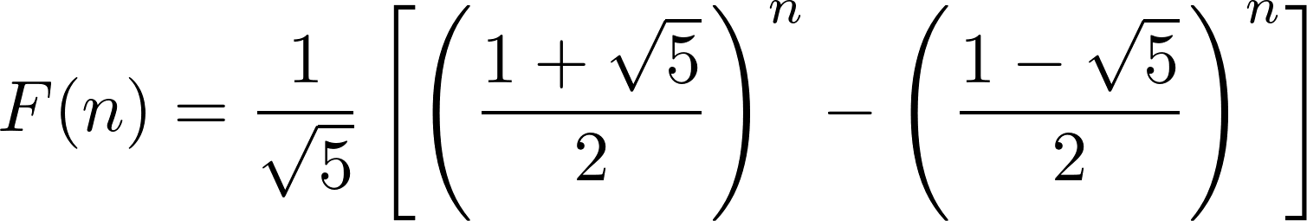
Pavyzdys: Fibonačio skaičiai (2)
Fibonačio skaičius galima išreikšti ir tiesiogiai, be rekurentinio sąryšio:
Visų pirma, įsitikinkime, kad ši išraiška išties nusako Fibonačio skaičius

Slide 6
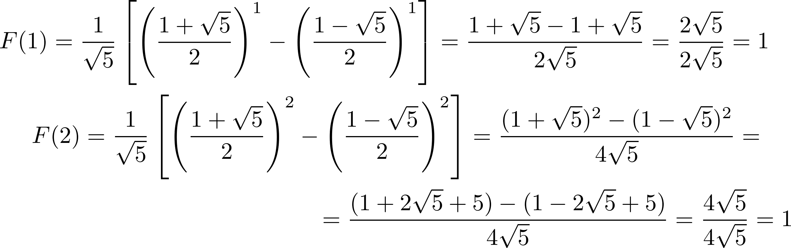
Pavyzdys: Fibonačio skaičiai (3)
Pirmiausiai patikrinkime, ar ji tenkina pradines sąlygas:

Slide 7
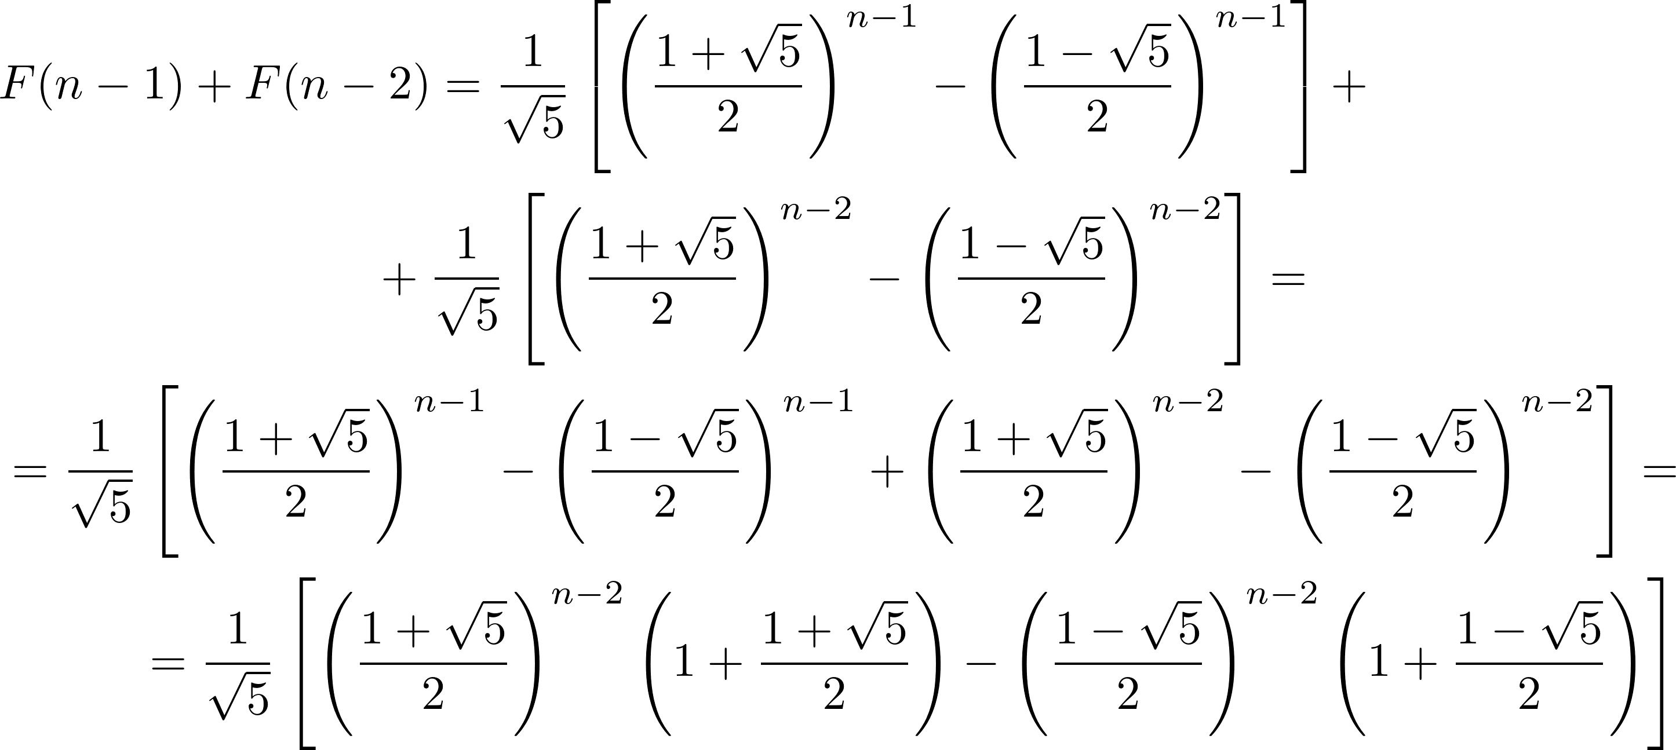
Pavyzdys: Fibonačio skaičiai (4)
O ar ji tenkina patį sąryšį?

Slide 8
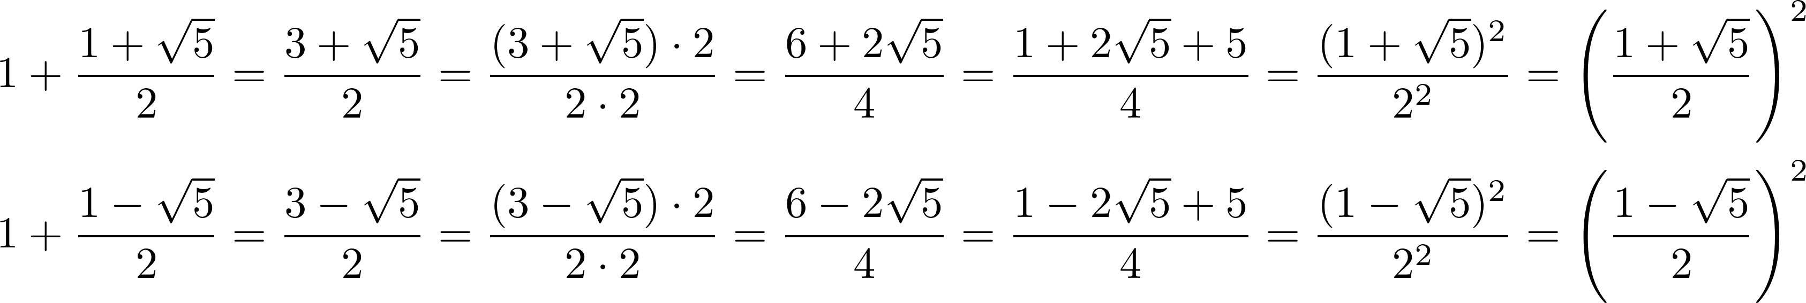
Pavyzdys: Fibonačio skaičiai (5)
Kaip bus su vienu ir kitu skliaustuose esančiu reiškiniu?

Slide 9
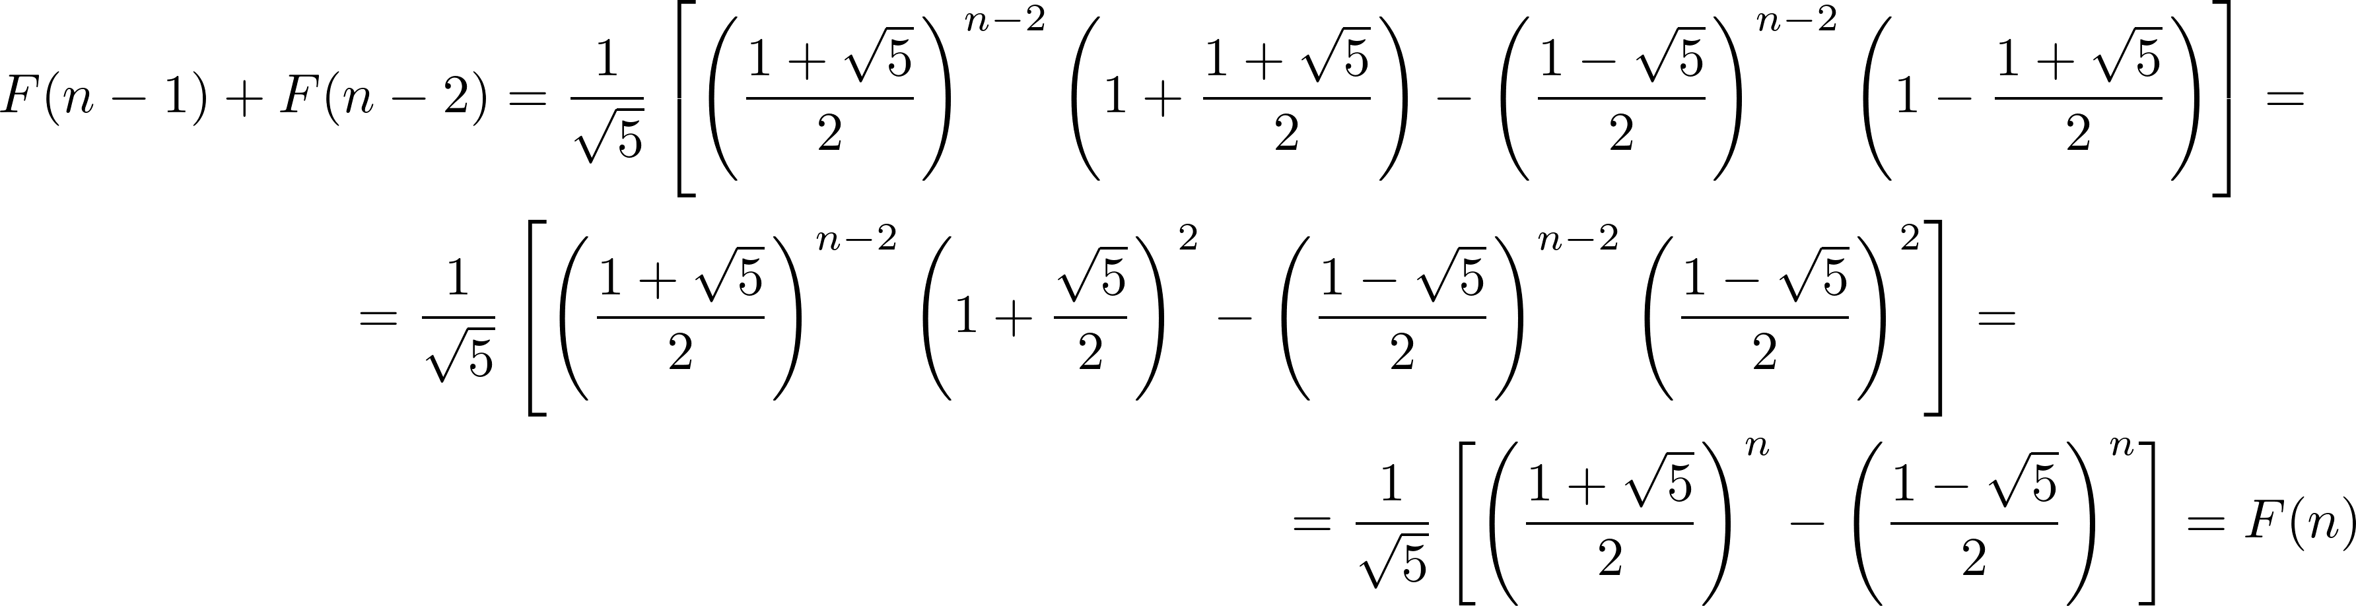
Pavyzdys: Fibonačio skaičiai (6)
Įrašome į ankstesnę išraišką:

Slide 10
Pavyzdys: Fibonačio skaičiai (7)
Vadinasi, tenkina...
  Bet kaip ją buvo galima gauti..?
  Juk ne iš dangaus nukrito...
Tai ir panagrinėsime

Slide 11
Rekurentinio sąryšio sprendinys
Rekurentinio sąryšio sprendinys yra tokia skaičių seka, kurią įrašius į rekurentinį sąryšį gauname tapatybę
  Pradinės sąlygos čia ignoruojamos
Rekurentiniai sąryšiai turi be galo daug sprendinių, kurie atitinka skirtingas pradines sąlygas
Rekurentinio sąryšio bendrasis sprendinys yra išraiška (priklausanti nuo konstantų, kurios atitinka pradines sąlygas), kuri nusako kiekvieną rekurentinio sąryšio sprendinį

Slide 12
Rekurentinio sąryšio eilė
Rekurentinio sąryšio eilė yra skaičius sekos narių, pagal kurių reikšmes apskaičiuojamas tolesnis narys
Vadinasi, k-tosios eilės rekurentinis sąryšis yra
Pavyzdžiui, Fibonačio skaičius nusako antros eilės rekurentinis sąryšis

Slide 13
Tiesiniai rekurentiniai sąryšiai su pastoviais koeficientais
Tiesiniai rekurentiniai sąryšiai su pastoviais koeficientais nusakomi taip:
Kitaip tariant, tolesnis narys yra suma ankstesnių narių su realiaisiais koeficientais
Panagrinėsime, kaip spręsti tokius antros eilės sąryšius

Slide 14
Lema „nr. 1“
Jei T₁(n) ir T₂(n) yra rekurentinio sąryšio sprendiniai, tai rekurentinio sąryšio sprendiniai bus ir sekos

Slide 15
Lema „nr. 1“ – įrodymas
Užrašome dvi tapatybes:
Padauginame pirmąją iš x, antrąją – iš y:
Sudedame jas panariui:
Pasižymime atitinkamą sumą T(n) – Q.E.D.:

Slide 16
Lema „nr. 2“
Jei teisinga lygybė
tai seka
yra rekursinio sąryšio
sprendinys

Slide 17
Lema „nr. 2“ – įrodymas
Įrašome į rekursinį sąryšį reikšmes:
Padaliname abi puses iš r^{n-2} (jei tai – nulis, lygybė teisinga savaime):
Pagal sąlygą, ši lygybė yra teisinga – Q.E.D.

Slide 18
Sprendimas (1)
Turime rekurentinį sąryšį
Jam sudarome charakteringąją kvadratinę lygtį
Jei ji turi dvi skirtingas šaknis (r₁ ir r₂), tai bendrasis sprendinys bus

Slide 19
Sprendimas (2)
Jeigu norime ne bendrojo sprendinio, o turime pradines sąlygas, turime pasirinkti konstantas
Tam sudarysime lygčių sistemą:

Slide 20
Sprendimas (3)
Lygčių sistemą sprendžiame:

Slide 21
Sprendimas (4)
Kas bus, jei charakteringoji lygtis teturės vieną sprendinį?
Tada nagrinėtasis sprendinys nebebus bendrasis:
Vienos konstantos dviem pradinėm sąlygom neužteks
Reikia dar vieno sprendinio

Slide 22
Sprendimas (5)
Tinkami sprendiniai bus:
Tada bendrasis sprendinys:
Toliau vėl reikėtų rasti konstantas pagal pradines sąlygas

Slide 23
Sprendimas (6)
Jei turėsime ne antrojo, o aukštesnio laipsnio rekurentinį sąryšį, jį spręsime panašiai
  Sudarysime charakteringąją lygtį
  Ją išspręsime
  Jei jos šaknys nesikartoja, dauginsime jas iš konstantų ir sudėsime
  Besikartojančias dar dauginsime iš n laipsnių

Slide 24
Pavyzdys – Fibonačio skaičiai (1)
Grįžkime prie Fibonačio skaičių
Charakteringoji lygtis:
Sprendžiame ją:

Slide 25
Pavyzdys – Fibonačio skaičiai (2)
Tad bendrasis sprendinys bus
Pagal pradines sąlygas:

Slide 26
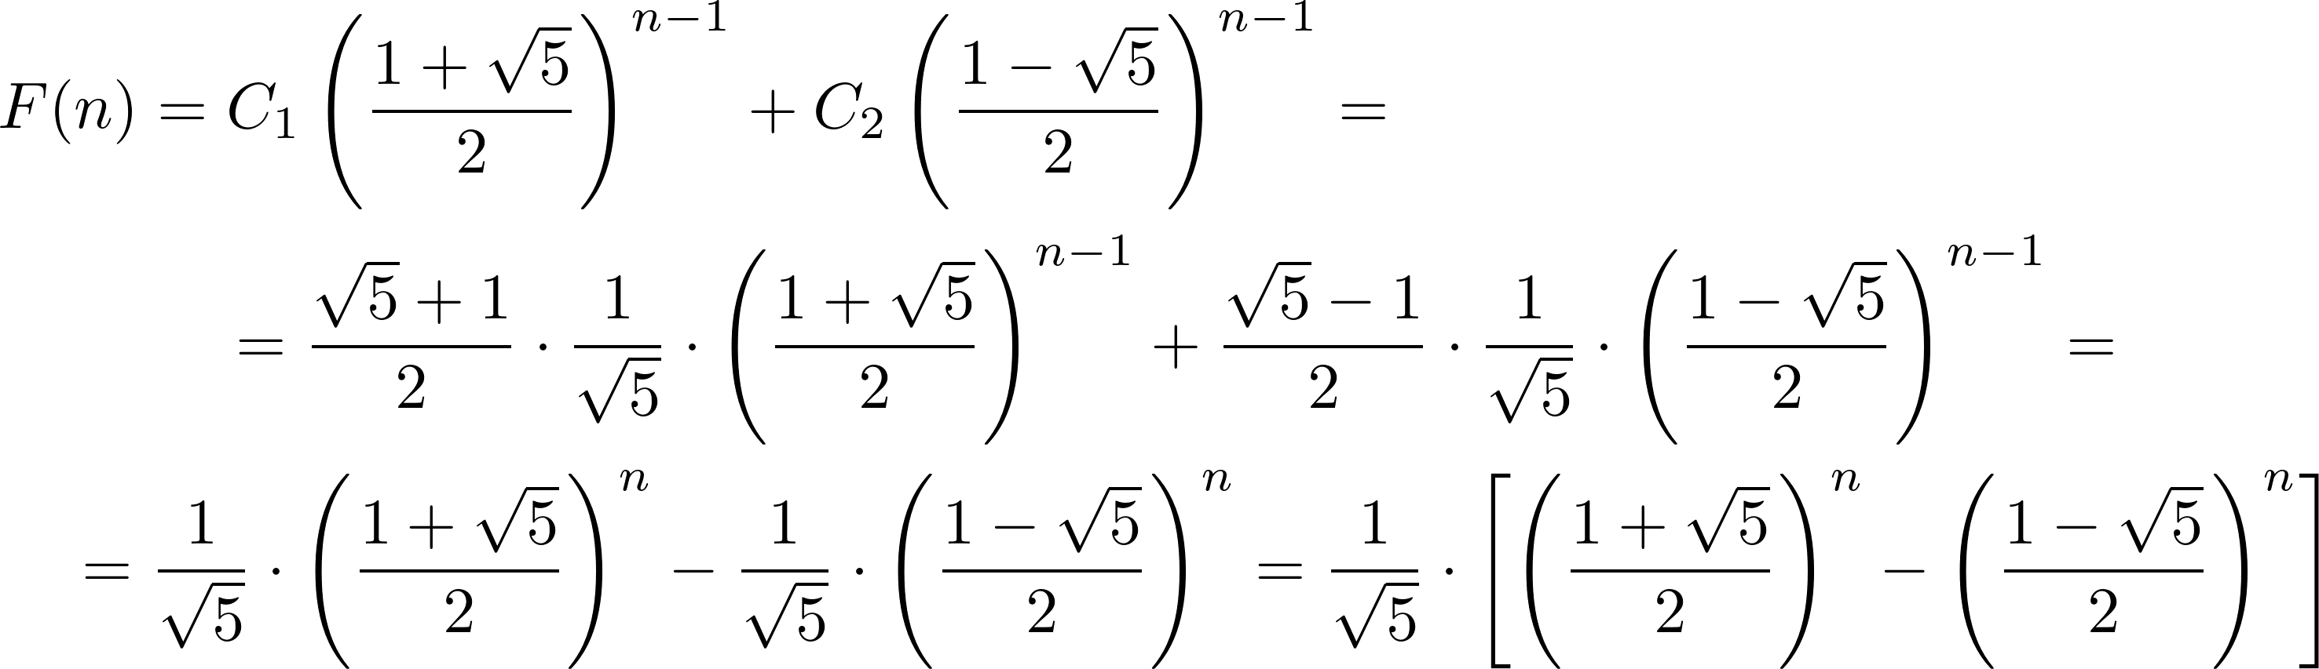
Pavyzdys – Fibonačio skaičiai (3)
Įrašome į bendrojo sprendinio išraišką:

Slide 27
Prie ko čia kombinatorika? (1)
Imkime uždavinį:
  Keliais būdais galima išdėstyti n dvejetainių skaitmenų („0“ ir „1“), kad du vienetai nebūtų greta?
    Lyg ir įprastas kombinatorikos uždavinys, ar ne?
Imkime kitą uždavinį:
  Iš triušių poros kas mėnesį gaunamas dviejų triušiukų (patinėlio ir patelės) prieaugis, o iš atvestųjų triušiukų po dviejų mėnesių jau gaunamas naujas prieaugis. Kiek triušių [porų] turėsime po metų, jei metų pradžioje turėjome vieną triušių porą?
    Jis paskelbtas 1202 m. Fibonačio knygoje „Liber abaci“; atsakymas gaunamas pagal Fibonačio skaičius

Slide 28
Prie ko čia kombinatorika? (2)
Triušiukų poras, turimas po n mėnesių užkoduokime:
  Kiekvieną iš n mėnesių atitiks dvejetainis skaitmuo („0“ arba „1“)
  Vienetą rašysime, jei atitinkamą mėnesį gimė kurie nors iš koduojamos poros “protėvių”
  Kitu atveju rašysime nulį
    Pavyzdžiui, pradinė pora po 10 mėnesių bus „0000000000“
    Pora „0101000100“ atsivesta aštuntąjį mėnesį, „protėviai“ – antrąjį ir ketvirtąjį

Slide 29
Prie ko čia kombinatorika? (3)
Koduose du vienetai nebus greta (naujai atsivesta triušiukų pora kitą mėnesį dar nieko neatsiveda)
Kiekvieną porą atitiks tik vienas kodas (per mėnesį pora triušiukų neatsiveda dviejų porų ar daugiau)

Slide 30
Prie ko čia kombinatorika? (4)
Kodų skaičius atitiks Fibonačio skaičius, bet paslinktus:
  Iš 1 skaitmens galima padaryti 2 kodus („0“ ir „1“)
  Iš 2 skaitmenų – 3 kodus („00“, „01“, „10“)
  Iš 3 skaitmenų – 5 kodus („000“, „001“, „010“, „100“, „101“)
  ...
  Iš n skaitmenų – F(n+2) kodus
Tad kombinatorikos uždavinio sprendimas susiveda į rekurentinio sąryšio sprendinio radimą

Slide 31
Kaip dar gauti rekurentinius sąryšius? (1)
Pradedame nuo to paties uždavinio apie n dvejetainių skaitmenų sekas, kuriose jokie du vienetai nėra greta
Tarkime, turime kažkokią seką, tenkinančią šią sąlygą
Ji baigiasi arba nuliu, arba vienetu

Slide 32
Kaip dar gauti rekurentinius sąryšius? (2)
Tarkime, seka baigiasi nuliu
Pašalinkime jį
Gausime seką, kurios ilgis n-1
Ji tenkina tas pat sąlygas
Bet kurią n-1 ilgio seką papildę nuliu, gausime tinkamą n ilgio seką
Tad sekų, kurios baigiasi nuliu, yra T(n-1)

Slide 33
Kaip dar gauti rekurentinius sąryšius? (3)
Tarkime, seka baigiasi vienetu
Pašalinkime jį
Gausime seką, kurios ilgis n-1
Ji tenkina tas pat sąlygas
Tačiau ne bet kurią n-1 ilgio seką papildę vienetu, gausime tinkamą n ilgio seką
Ji turi baigtis nuliu
Jei atmesime ir jį, gausime n-2 ilgio seką

Slide 34
Kaip dar gauti rekurentinius sąryšius? (4)
Bet kuri n-2 ilgio seka, papildyta nuliu ir vienetu, virs tinkama n ilgio seka
Tad tokių sekų, kurios baigiasi vienetu, yra T(n-2)
Kiekviena seka baigiasi vienetu arba nuliu, tad:
Gavome tą patį rekurentinį sąryšį

Slide 35
Ačiū už dėmesį!

